Slide 2
The New Wave of Western Bangkok
Seacon Bangkae อาคาร Modern Wave Design บนพื้นที่กว่า 40 ไร่
รองรับ กำลังซื้อของลูกค้าจากทุกพื้นที่กว่า 9 แสนคน ในรัศมี 10 กม.
รายล้อม ด้วยสถานศึกษากว่า 220 แห่ง มหาวิทยาลัย 4 แห่ง และ โรงพยาบาล 3 แห่ง
รับรู้ ด้วยลักษณะประชากรที่หลากหลาย จึงมั่นใจได้สำหรับการ เข้าถึงกลุ่มเป้าหมายที่มีไลฟ์สไตล์ที่แตกต่าง

Slide 3
Location & Accessibilities
รองรับการเดินทางทุกรูปแบบโดยเฉพาะจากรถไฟฟ้า MRT สายสีน้ำเงินเส้นทางหัวลำโพง-บางแค และเส้นทางบางซื่อ-ท่าพระ ซึ่งจะวิ่งผ่านซีคอนบางแค โดยมีสถานีภาษีเจริญตั้งอยู่บริเวณด้านหน้า พร้อมทางเชื่อมเข้าสู่ศูนย์การค้าโดยตรง ซึ่งจะเสร็จสมบูรณ์ภายในปีพ.ศ.2559 (รถไฟฟ้า MRT สายสีน้ำเงินนี้ ยังเชื่อมกับรถไฟฟ้า BTS ที่วิ่งมาจากถนนสาธร-สะพานตากสินอีกด้วย)
ปัจจุบันซีคอนบางแคได้ร่วมมือกับกรุงเทพมหานคร โดยสำนักงานเขตภาษีเจริญ จัดทำโครงการ “จอดฟรีซีคอน รับ-ส่งฟรีบีทีเอส” โดยอำนวยความสะดวกด้านสถานที่จอดรถภายในอาคารจอดรถศูนย์สรรพสินค้าซีคอนบางแค และรถตู้รับ-ส่งฟรีไปกลับระหว่างศูนย์สรรพสินค้าซีคอนบางแคและสถานีรถไฟฟ้าบีทีเอสบางหว้า

Slide 4
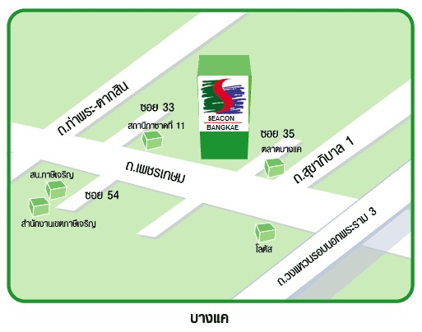
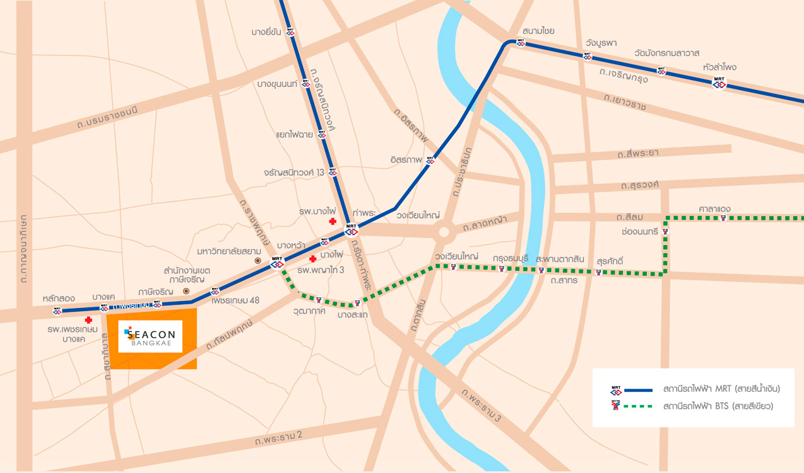
Location & Accessibilities

Slide 5
Magnet & Major Tenants

Slide 6
Marketing Event

Slide 7
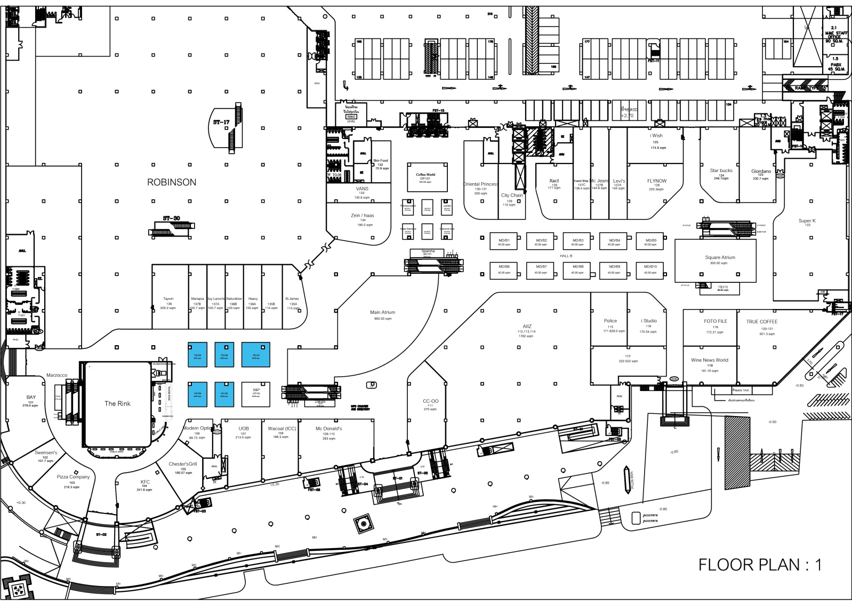
FB Kiosk: Floor Plan 1st Floor

Slide 8
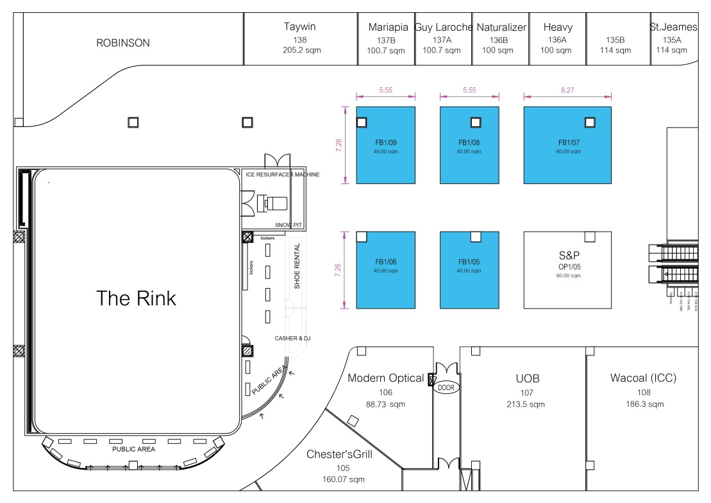
FB Kiosk : Floor Plan 1st Floor
Space Available
- FB1/05 Size 40 sq.m.
- FB1/06 Size 40 sq.m.
- FB1/07 Size 60 sq.m.
- FB1/08 Size 40 sq.m.
- FB1/09 Size 40 sq.m.
Rental Rate
- 1,500Bht/sq.m./month

Slide 9
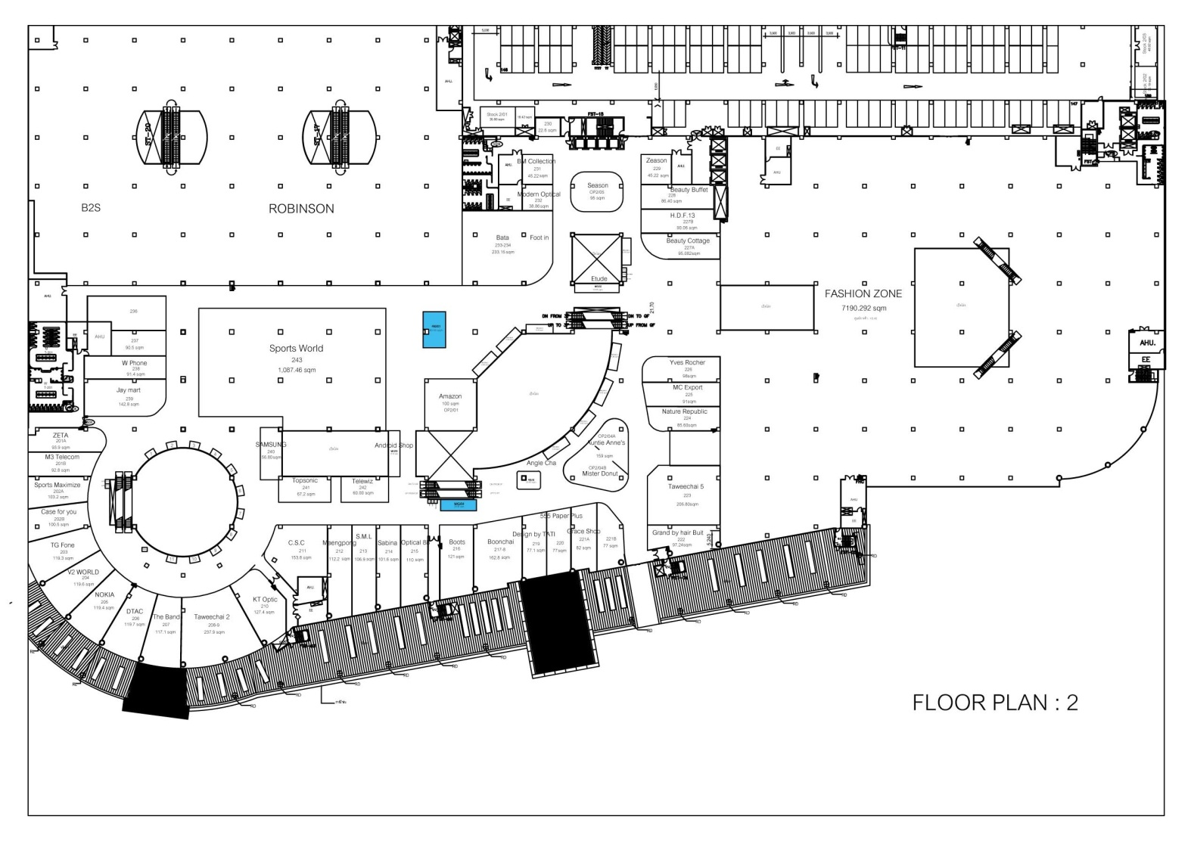
FB Kiosk: Floor Plan 2nd Floor

Slide 10
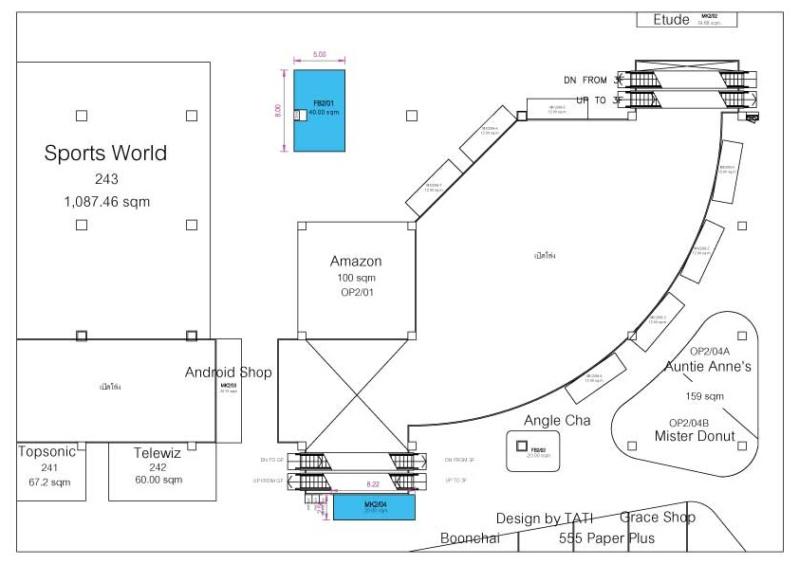
FB Kiosk : Floor Plan 2nd Floor
Space Available
- MK2/04 Size 20 sq.m.
- MK2/05 Size 40 sq.m.
Rental Rate
- 1,500Bht/sq.m./month

Slide 11
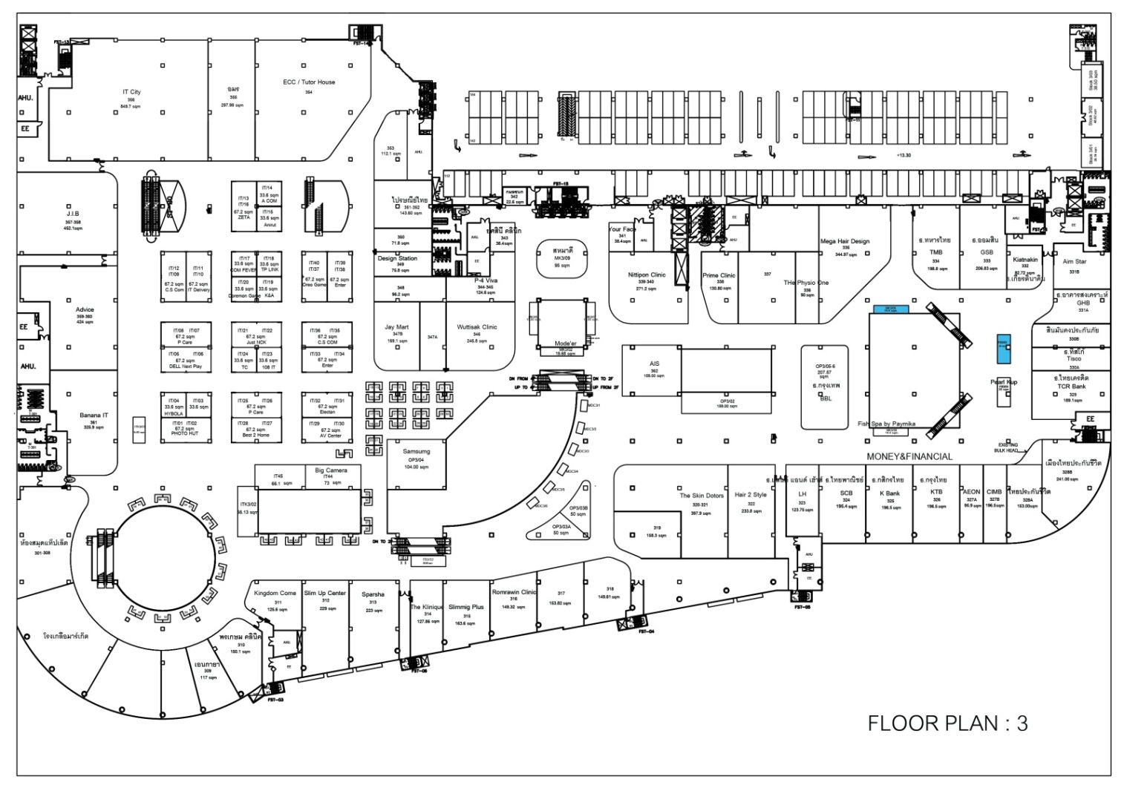
FB Kiosk: Floor Plan 3rd Floor

Slide 12
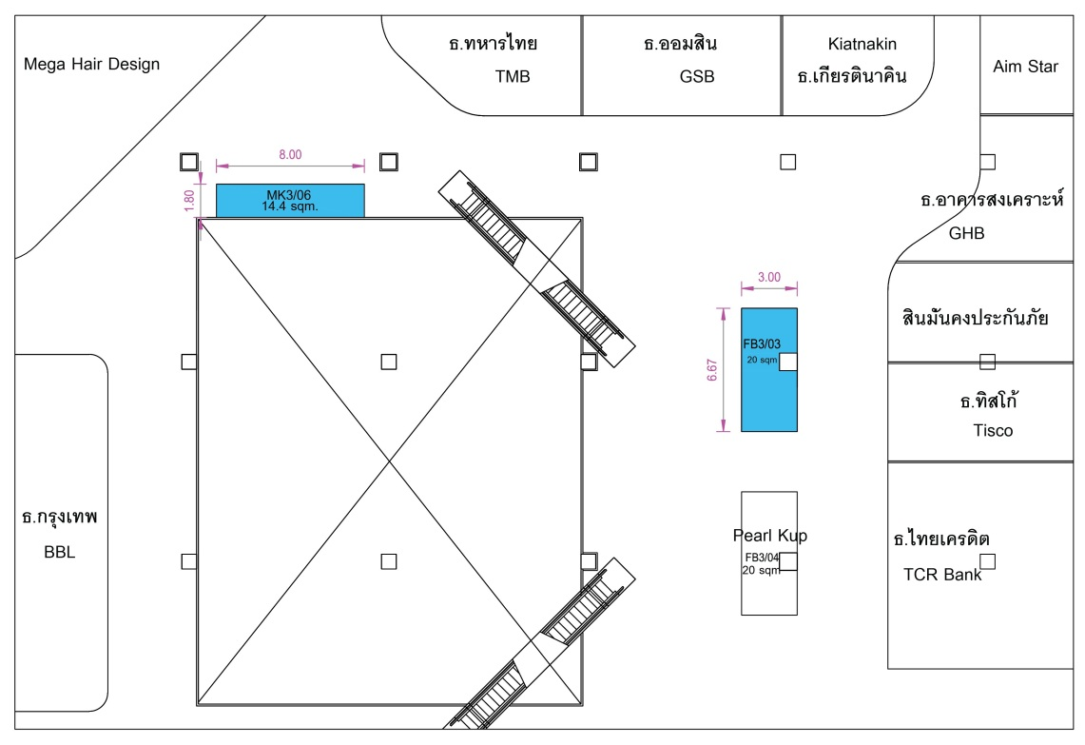
FB Kiosk : Floor Plan 3rd Floor
Space Available
- FB3/03 Size 20 sq.m.
- FB3/06 Size 14 sq.m.
Rental Rate
- 1,500Bht/sq.m./month

Slide 13
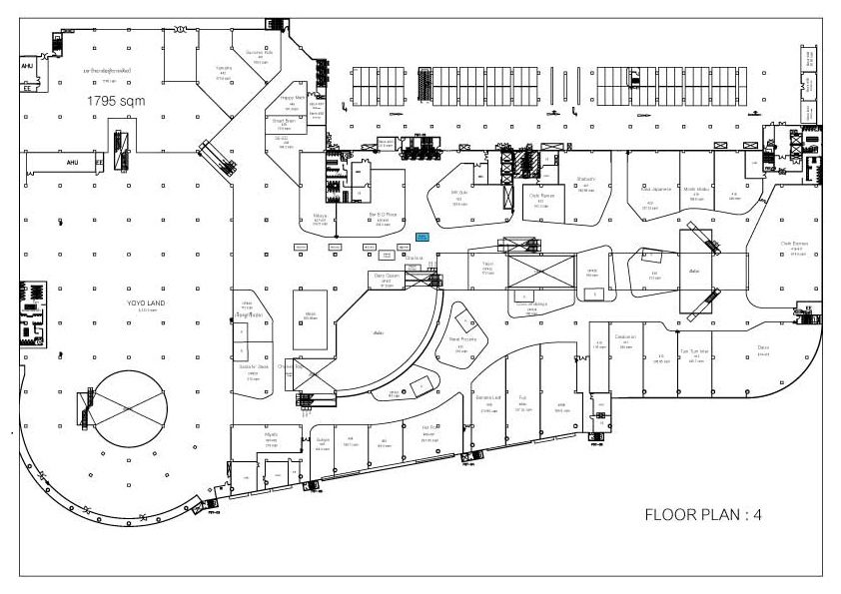
FB Kiosk: Floor Plan 4th Floor

Slide 14
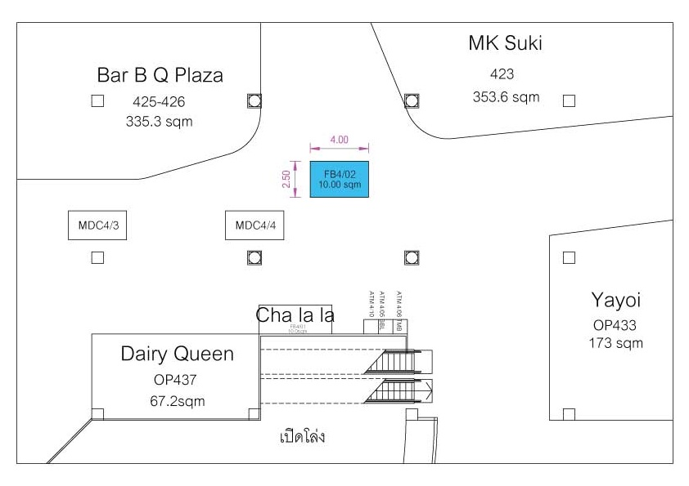
FB Kiosk : Floor Plan 4th Floor
Space Available
- FB4/02 Size 10 sq.m.
Rental Rate
- 2,000Bht/sq.m./month

Slide 15
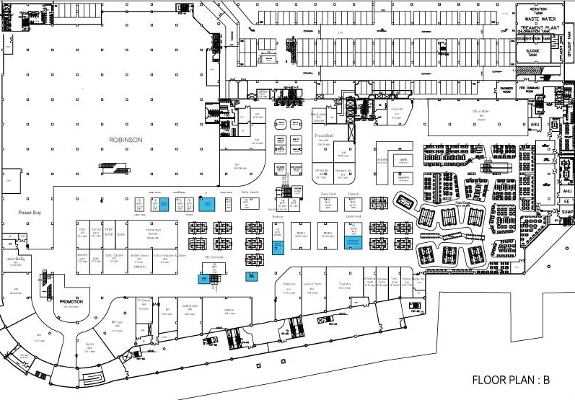
FB Kiosk: Floor Plan B Floor

Slide 16
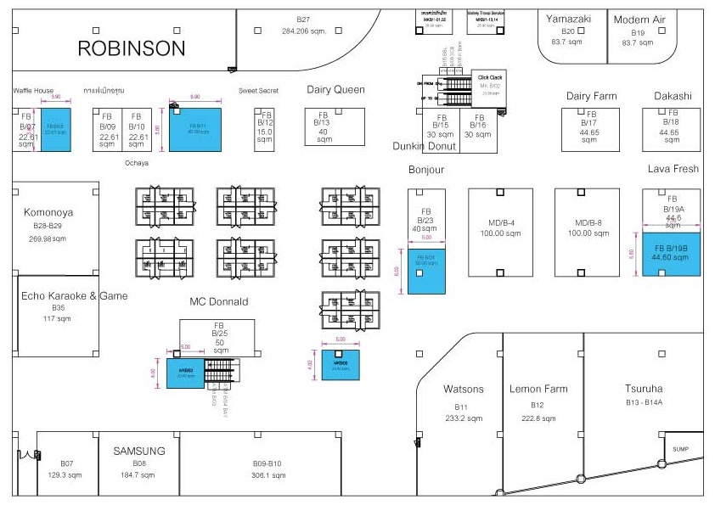
FB Kiosk : Floor Plan B Floor
Space Available
- FB B/08 Size 22 sq.m.
- FB B/11 Size 22 sq.m.
- FB B/19B Size 22 sq.m.
- FB B/24 Size 22 sq.m.
- MK B/03 Size 20 sq.m.
- MK B/04 Size 20 sq.m.
Rental Rate
- 1,500Bht./sq.m./month
Condition
- Deposit 3 months of rental rate.
- Deposit electricity meter : 10,000Bht.
- Deposit water meter : 5,000Bht.
- Contract 1 year
- Rental rate and deposit above
not Include vat 7% yet.

Slide 17
Customers Number
35,000-45,000
On weekdays
50,000-60,000
On weekends

Slide 18
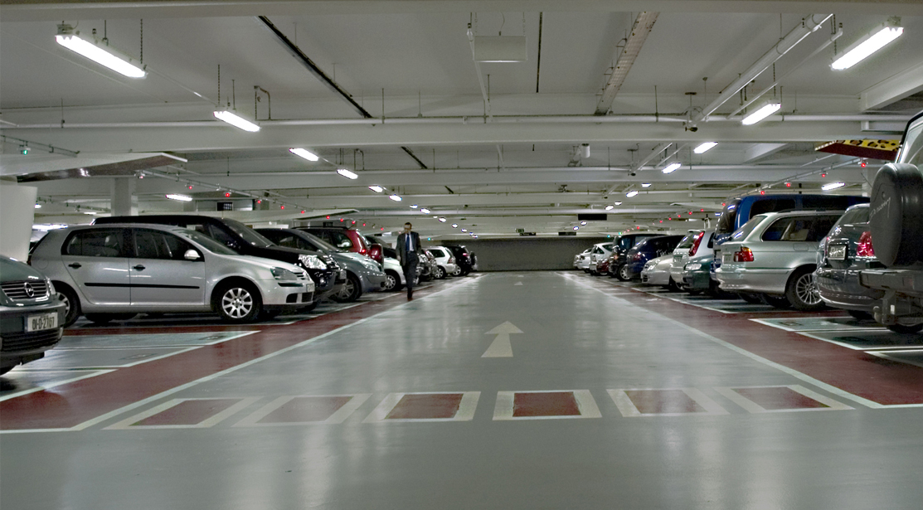
Customers Vehicles
Number of Cars
5,000-6,000
On weekdays
7,500-8,500
On weekends

Slide 19
Contact Person
ทางศูนย์สรรพสินค้าซีคอนบางแค หวังเป็นอย่างยิ่งว่าจะได้ร่วมเป็นส่วนหนึ่ง ในความสำเร็จของธุรกิจท่านและจะพิจารณาให้เราเป็นคู่ค้า ที่มีศักยภาพร่วมกันต่อไป หากท่านสนใจเช่าพื้นภายในศูนย์สรรพสินค้าซีคอนบางแค กรุณาติดต่อเจ้าหน้าที่ฝ่ายขาย ที่หมายเลขโทรศัพท์ 02-454-7777 ต่อ 832 , 833 , 834 และ 835

